Slide 1
建立时空坐标，把握历史发展线索
萌芽
发展
成熟
文艺复兴
启蒙运动
古希腊先哲
宗教改革
前5C
14C
15C
16C
17C
18C
美术“三杰”
1517
孟德斯鸠
伏尔泰
卢梭
康德
1789
智者学派 苏格拉底 柏拉图 亚里士多德
马丁·路德《九十五条论纲》
法国大革命

Slide 2
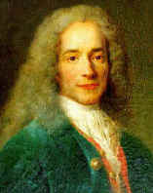
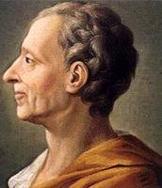
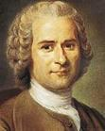
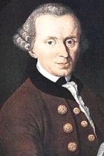
必修三第2单元 西方人文精神的起源及其发展
人文精神的成熟——启蒙运动
伏尔泰
孟德斯鸠
卢梭
康德
课标要求：
1.了解启蒙运动产生的背景；
2.简述孟德斯鸠、伏尔泰、卢梭、康德等启蒙思想家的观点。
3.概括启蒙运动对人文主义思想的发展。
4.认同启蒙思想家的进步主张，认识到进步思想对于社会发展的重要意义。
链接选修：选修二第2课 近代西方的民主思想

Slide 3
17、18世纪欧洲的政治状况
材料一 “宗教改革”后，旧教和新教的斗争厮杀甚至战争，在各个国家都有，特别在法国尤其严重。十七八世纪的欧洲，神学还占据着相当的地位，虽然罗马教廷已经不占统治地位了，分裂了，但神学思想留下来的东西还是在人们的脑子里占相当地位。
——陈乐民《欧洲文明十五讲》
材料二 路易十四（1643～1715） ：“朕即国家”。
路易十五（1715～1784） ：“我只是从上帝那里接受王冠，制定法律的权力属于我一人，不依附于他人，也不能让别人分享。”
材料三 英王詹姆士一世宣称：“上帝直接赋予了世袭君主以神圣不可侵犯的最高权力，人民的全部义务就是无抵抗的服从。”
——吴恩裕：《西方政治思想史论集》
探究1：17、18世纪的欧洲政治状况如何？
教会特权和封建制度的蒙昧、专制，依然严重阻碍着资本主义的发展。
探究2：新兴的资产阶级为此提出了哪些政治要求？

Slide 4
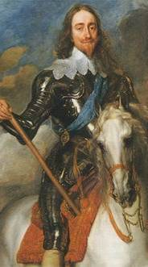
17、18世纪欧洲的政治追求
1649年1月30日的伦敦，清冷而阴暗。广场中间的断头台上，刽子手举起了明晃晃的大斧，对准查理一世的脖子用力砍去，一颗曾戴过王冠的头颅立即滚了下来。
历史会铭记住这一刻，因为，这在人类历史上还是头一次：臣民们把自己的国王送上断头台，从此，欧洲的历史揭开了新的一页。
查理一世画像
探究3：17、18世纪欧洲人为什么会有这样的政治追求？

Slide 5
人文精神的成熟——启蒙运动
1.启蒙运动的背景：
1）17～18世纪，欧洲资本主义经济不断发展
2）力量壮大的资产阶级，要求摆脱封建专制统治和教会压迫。
3)自然科学的新发展为人们认识人类社会提供了新的依据。
4)文艺复兴、宗教改革解放了人们的思想，为启蒙运动奠定了思想基础。
5）英国资产阶级革命的影响。
下列材料说明什么问题？
牛顿在1687年发表了一部名著《自然哲学的数学原理》，…他发现了一个基本的、宇宙的法则，这个法则既支配宇宙，也支配了最小的物质。这样一来，自然界俨然成为一架按照自然法则运行的庞大的机器装置，这一架机械装置可以靠观察、实验、测量及计算被人们认识。由此类推，支配人类社会的法则依靠人的理性也可以为人们所发现。在牛顿的启发下，启蒙思想家们力图发现支配人事及社会的永恒的法则。
——吴于廑等主编《世界史·近代编》

Slide 6
人文精神的成熟——启蒙运动
2.启蒙思想家的思想主张及共同点
阶段 | 国家 | 代表人物 | 主要著作 | 主要思想 | 影响
荷兰
《伦理学》
《神学政治论》
自由、守法
民主政体
开启近代民主先河
斯宾诺莎
兴起
英国
洛 克
“天赋人权”，
自由.法治.分权
为英君主立宪奠定理论基础
《政府论》
批判专制教会
提倡自由平等
君主立宪制
对18世纪欧洲产生巨大影响
伏尔泰
《哲学通信》
高 潮
法 国
孟德斯鸠
《论法的精神》
三权分立
君主立宪制
资本主义政治制度基本原则
天赋人权 社会契约
人民主权
民主共和制
为资产阶级革命提供理论武器
卢 梭
《社会契约论》
扩展
“人非工具”
尊重他人
最终确立
人的主体地位
德国
康 德
“三大批判”
Notes:
斯宾诺莎：思想和言论自由是天赋人权，政府应保障自由；守法，更享自由。
洛克：第一次系统阐释“天赋人权”，并提出分权理论。主张有：天赋人权（自由权、生命权、财产权）；法治保障自由；政府保障人权，分权限制政府（国王与议会）。意义：为“光荣革命”后的英国新政治秩序提供理论基础。

Slide 7
1.近代的民主思想和科学精神从欧洲兴起后，传播到世界。阅读材料，回答问题。
材料一 在“光荣革命”到来之前，一个伟大的人发现了解释自然现象的钥匙。……人们觉得，理性也能打开人类事务之门。随后，洛克发表《政府论》，他指出：政治权力是每个人交给社会的自然状态中所有的权力，由社会委托给统治者，用来为他们谋福利和保护他们的财产。当统治者滥用权力，破坏而不是保护人民财产的时候，人民可以反抗甚至推翻它。
——据斯塔夫里阿诺斯《全球通史》等编写
材料一 按照洛克的分权理论，国家政治权力应分为三种：立法权、行政权和联盟权。其中立法权属于议会，议会定期开会，通过法律，但议会不能干预法律的执行。行政权属于国王，国王指导法律的执行，否决议会法案，使议会不致夺取全部权力而破坏“公民的自然权利”。联盟权亦属国王，即由其处理宣战、媾和等外交事务。
——阎照祥《英国政治制度史》
（1）联系所学知识，写出材料一中“伟大的人”的名字及其所发现“钥匙”的重要意义。（4分）
（2）根据材料一、二概括洛克的思想主张，结合所学知识分析洛克分权论对英国政治制度的影响。（10分）
第一步：审清设问 答项语？问题类型？答项提示语言？
第二步：获取信息
第三步：规范作答
解析 第一问结合所学知识可知是牛顿，发现“钥匙”的意义回顾教材知识做答。第二问提炼材料的主旨，概况洛克的思想主张，从政治制度角度分析其对英国的影响。
Notes:
参考答案
（1）牛顿。经典力学体系完成了人类对自然界认识史上第一次理论大综合，促进了理性思想与启蒙运动的发展。
（2）主张：君主及其政府的权力源于人民；建立政府的目的在于保护人民的权利；君主及其政府威胁人民的权利时，人民有权推翻它；限制和削弱但不抛弃王权。影响：为英国新政治秩序提供了理论基础。英国议会通过种种法律，限制国王的权力，同时又在不影响国家本质的前提下保留了国王原有的许多特权。

Slide 8
人文精神的成熟——启蒙运动
启蒙思想的发展趋势
思想自由
（斯宾诺莎）
天赋人权——财产生命自由（洛克）
人民主权
（卢梭）
民权：
保障人权，分权限制政府
（洛克）
三权分立，平衡制约
（孟德斯鸠）
保障自由
（斯宾诺莎）
政府：
人民授权政府，政府服从人民公共意志
（卢梭）
民权的范围在扩大，
政府权力的重心在下移

Slide 9
2.启蒙思想家的思想主张及共同点
启蒙思想家主张的共同点
1.崇尚理性，批判封建专制和封建神学，反对王权、教权、特权等级；
2.政治学说集中宣传了人权和法治。
天赋人权
(否定特权)
需要法律支持
社会契约
（否定神权）
人权
公民取代臣民
法治
法治取代人治
人民主权
(否定王权)
政体
君主立宪
民主共和
三权分立
(防止专制)

Slide 10
人文精神的成熟——启蒙运动
3.启蒙思想的核心
启蒙运动就是人类脱离自己所加之于自己的不成熟状态，不成熟状态就是不经别人的引导，就对运用自己的理智无能为力。 ——康德
启蒙思想家不承认任何外界的权威，……一切都必须在理性的法庭面前为自己的存在作辩护。……迷信、偏私、特权和压迫必将为永恒的真理，为永恒的正义，为基于自然的平等和不可剥夺的人权所排挤。 ——恩格斯
探究4：依据材料，结合所学知识，分析启蒙运动的核心是什么？其含义如何？
以理性为思想武器，反对专制王权、天主教神权、贵族特权，提倡民主政治、自由平等
理性主义
理性: 独立的思考和自主的精神。
启蒙的真谛：能够自觉地运用自己的理智，自由地表达自己的思想和言论。

Slide 11
人文精神的成熟——启蒙运动
3.启蒙思想的核心
探究5：与文艺复兴相比，启蒙运动对人文主义思想有哪些发展？
1）丰富和发展了人文主义的内涵
自由、平等、人权、民主、法制、三权分立等
2）把反封建和反宗教神学的斗争推进到新的高度
反对封建专制制度，建立资产阶级“理想王国”，构建资产阶级政治制度
文艺复兴（人性）：使人类从神权的束缚下解脱出来
启蒙运动（理性）：使人类从神权封建王权中解放出来
启蒙运动（enlightenment） — —在17、1８世纪欧洲资产阶级掀起的一场反封建专制、反教会权威的思想解放运动

Slide 12
走近高考
2．“这是一场人类相信自己有能力驾驭自然并通过自己的努力完善自身的世俗运动。”这场运动是( )
A．实现人类自我觉醒的文艺复兴
B．摆脱天主教会控制的宗教改革
C．揭开宇宙运行规律的科学革命
D．规划人类理性王国的启蒙运动
D
解析 这场运动强调“人类相信自己有能力驾驭自然”“通过自己的努力完善自身”，体现的是崇尚科学和理性的启蒙运动的特点，故D项符合题意。

Slide 13
走近高考
3．孟德斯鸠说：“自由是做法律所许可的一切事情的权利；如果一个公民能够做法律所禁止的事情，他就不再有自由了。因为其他的人也同样会有这个权利。”这一观点体现的主要思想主张是( )
A．三权分立思想 B．法律应当是理性的体现
C．天赋人权思想 D．社会契约思想
解析 分析材料，孟德斯鸠主张法律是民主自由的体现，民主自由也受到法律的制约。A项可排除，材料没有反映分权思想；C项排除，天赋人权指自然权利是天赋的，而不是由法律或信仰来赋予；D项排除，社会契约思想把社会和国家看作是人们订立契约的结果。故本题选B项。
B

Slide 14
走近高考
4．“人民的议员就不是、也不可能是人民的代表，他们只不过是人民的办事员罢了；他们并不能作出任何肯定的决定。凡是不曾为人民所亲自批准的法律，都是无效的；那根本就不是法律。”这段话体现了下列哪位思想家的主张( )
A．卢梭 B．伏尔泰 C．孟德斯鸠 D．康德
解析 从材料看，该思想家认为，议员只不过是人民的办事员，所有法律必须经人民亲自批准。这体现了人民主权说，是卢梭的思想主张。
A

Slide 15
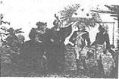
走近高考
5．法国大革命初期一首流行歌
谣唱道：“把高个儿截短，把
矮个儿拉长……”这种呼声化
为图景就成了右图所示漫画，
它表达的政治理念是 ( )
A．平等 B．自由 C．人权 D．博爱
解析 本题考查对启蒙思想主张的理解认识，主要考查学生获取信息和运用所学知识得出历史结论的能力。结题的关键是对题干歌谣及漫画反映的信息进行分析判断。根据题干中“把高个儿截短，把矮个儿拉长”并观察漫画中所反映的现象，可知法国大革命期间启蒙思想的平等政治理念得以体现，故A项符合题意。自由、人权、博爱与题干歌谣和漫画表达的寓意不一致，故排除B、C、D三项。
A

Slide 16
4.启蒙运动的影响
（1）积极：
①思想解放：进一步解放了人们思想，冲击着欧洲的封建专制统治，人的权利得到进一步尊重，自由和平等思想日益深入人心。
②对欧美：为法国大革命作了充分的思想准备，对欧、美的资产阶级革命起了影响和推动作用。
③对殖民地、半殖发地：成为殖民地、半殖民地人民争取民族独立的思想武器（美国、拉丁美洲、中国）。
④对人类：启蒙思想成为人们追求自由、平等的精神武器，在人类历史发展进程中发挥了重要作用。
（2）局限：
具有阶级和时代的局限性，民主、自由、平等主要是资产阶级的民主、自由、平等，是为资产阶级服务的。

Slide 17
路易十六在狱中阅读了启蒙思想家的著作，感叹道：“原来是伏尔泰和卢梭毁了法国！” ----柏克：《法国革命论》
我们认为下面这些真理是不言而喻的:一切人生来就是平等的……如果遇有任何形式的政府损害这些目的，人民就有权利改变或废除它。
——美国1776年《独立宣言》
《美利坚合众国宪法》规定，立法权属于国会，行政权属于总统，司法权属于最高法院。
《中华民国临时约法》规定：“中华民国由中华人民组织之。中华民国之主权属于国民全体。”
探究6：上述材料的观点与启蒙思想有什么联系？
为欧美资产阶级革命做了舆论准备。
成为殖民地、半殖民地人民争取民族独立的思想武器。
为人类社会创造了宝贵的精神财富。

Slide 18
建立时空坐标，把握历史发展线索
西方人文精神
萌芽
发展
成熟
文艺复兴
启蒙运动
古希腊先哲
宗教改革
前5C
14C
15C
16C
17C
18C
资本主义发展
1492
1590
1687
伽利略自由落体定律
1640
1688
资本主义萌芽
新航路开辟
英资产阶级革命
牛顿经典力学
1789
英光荣革命
法国大革命

Slide 19
融会贯通，学会用联系的眼光看问题
1、前后联系：欧洲启蒙思想对中国近代化的影响
2、同期对比：明清进步思潮和启蒙思想的对比

Slide 20
1.中外联系：欧洲启蒙思想对中国近代化的影响
（1）推动了维新变法运动的发展。（如严复翻译了许多西方名著，学习西方的“民权”思想，对维新运动起了极大的推动作用）
（2）推动了民主革命思想的传播，促进了辛亥革命的发生。（20世纪初，资产阶级革命派大力宣传天赋人权、自由平等学说，翻译了卢梭、孟德斯鸠的作品）
（3）推动了新文化运动的产生。（新文化运动前期，陈独秀等以民主、科学为指导思想）

Slide 21
2.同期对比：明清进步思潮和启蒙思想
 |  | 明清进步思潮 | 欧洲启蒙思想
背景 | 政治 |  | 进入早期资产阶级革命年代，封建统治风雨飘摇
 | 经济 |  | 资本主义手工工场迅速发展，新航路开辟、殖民扩张
 | 文化 |  | 文艺复兴使资产阶级文化传播
 | 相同
实质
内容 |  |  | 更为彻底地批判封建制度，并为之设立了一套整治方案，形成了完整的理论体系
影响 |  |  | 为法国大革命做了充分的思想动员，极大推动了各国革命
封建制度衰落，君主专制中央集权却空前强化
资本主义萌芽发展缓慢，受到封建制度的严重阻碍
传统文化根深蒂固
都是在封建专制制度没落、资本主义制度即将诞生以及学术讨论非常活跃的时期
新兴的资产阶级反封建的思想解放运动
抨击君主专制，提倡注重实际，具有初步民主色彩，但未明确提出建立新的社会制度，也没有形成完整理论体系
对封建制度有一定冲击，但无法动摇理论基础

Slide 22
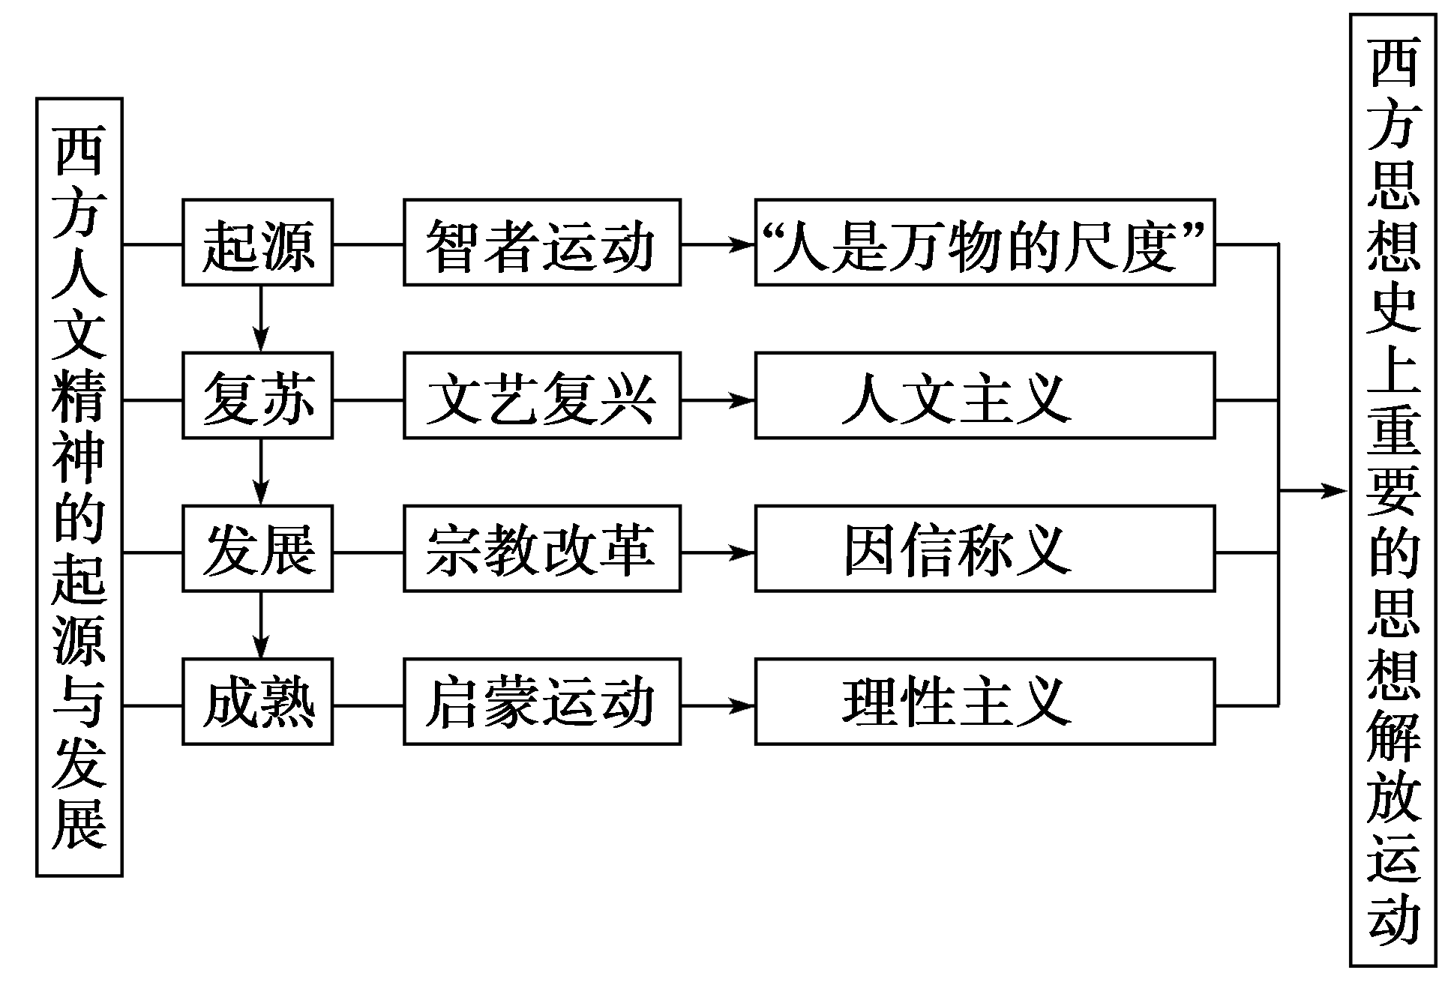
单元小结：西方人文精神的起源与发展
希腊先哲的精神觉醒
人活着的意义是什么
文艺复兴（意大利）
人应该过怎样的世俗生活
宗教改革（德国）
人应该过怎样的宗教生活
启蒙运动（法国）
人应该过怎样的政治生活

Slide 23
单元知识整合
不同阶段的运动对人文精神的诠释
①古希腊时期：智者学派将研究重点从自然界和神转移到人本身，肯定人的地位和价值，是西方思想史上人文主义精神的最初体现，对雅典民众的思想启蒙和解放起了积极的作用。
②文艺复兴时期：批判宗教神学世界观，鼓吹人性解放和思想自由。
③宗教改革时期：宗教改革家用人文主义宗教观挑战以教皇为首的宗教权威，使人获得精神上的自由和灵魂得救的自主权，为人类不断认识自己的历史写下发人深省的一页。
④启蒙运动时期：启蒙运动丰富和发展了人文主义精神的内涵，把反封建、反宗教神学的斗争推进到反对封建专制制度、建立资产阶级“理性王国”、按照资产阶级的要求建构政治制度的高度。

Slide 24
启蒙运动对文艺复兴人文主义思想的发展表现在哪些方面？
反对宗教神学对人的束缚
① 在批判对象上，文艺复兴主要＿＿＿＿＿＿＿＿＿＿＿＿对人的束缚；启蒙运动＿＿＿＿＿＿＿＿＿＿＿＿＿＿。
②从批判形式上看，文艺复兴借助了古希腊、罗马的文化
＿＿＿＿＿＿＿；
启蒙运动＿＿＿＿＿＿＿＿＿＿＿＿＿＿＿ ＿＿＿＿ ＿＿＿。
③从涉及的领域看，文艺复兴集中于＿＿＿＿＿＿＿ ，
启蒙运动还集中在＿＿＿＿＿＿＿中进行。
④从思想特点上看，文艺复兴＿＿＿＿； 启蒙运动＿＿＿＿；
而且启蒙运动还＿＿＿＿＿＿＿＿＿＿＿＿＿＿ ＿ ＿＿ ，从而使启蒙运动比文艺复兴＿＿＿＿＿＿＿＿＿＿＿ ＿＿ ＿ 。
批判天主教会和封建专制制度
披着宗教的外衣
完全抛开宗教的外衣，直接公开批判教会与封建专制
文学艺术领域
政治思想领域
提倡人性
崇尚理性
描绘了未来资产阶级“理性王国”的蓝图
更为彻底，更具鲜明的政治革命性质

Slide 25

1. 中国古代，孔子创立的儒家思想被视为最早的“民本”思想；17—18世纪，启蒙运动倡导“天赋人权”。这两种思想的根本差异是
Ａ.思想产生的背景 Ｂ.思想内容
Ｃ.思想的实质 Ｄ.思想产生的影响
2. (2012上海) 19世纪的法国思想家托克维尔说：“世界上没有哪一个国家比美国更多地运用18世纪哲学家在政治问题上的种种最大胆的学说。”托克维尔此处所说的“最大胆学说”的提出者是
A．孟德斯鸠 B．狄德罗
C．洛克 D．伏尔泰
A

